Slide 1
기초전자회로실험및실습
Week 3
Moon-Kyu Cho
School of Computer Engineering & Information Technology Korea National University of Transportation
Moon-Kyu Cho, 2021
1
Moon-Kyu Cho, 2022

Slide 2
Contents
Object of Experiment
Ohm’s law
Voltage, Current, Power
Resistors
Ohm’s law
Experiment
Preliminary Report
2

Slide 3
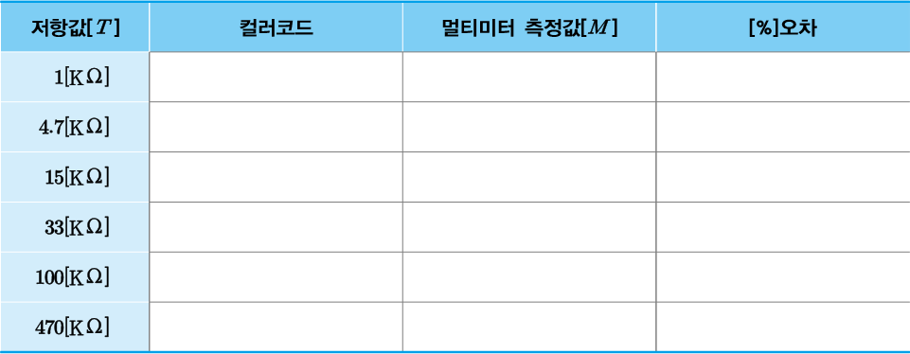
3주차 실험
I. 5종류의 저항의 컬러코드를 읽고 multi-meter를 이용하여 측정하고 측정값과
저항값의 오차 (오차 = ^{측정값−저항값} × 𝟏𝟎𝟎%)를 확인하라.
저항값
예시)

Slide 4
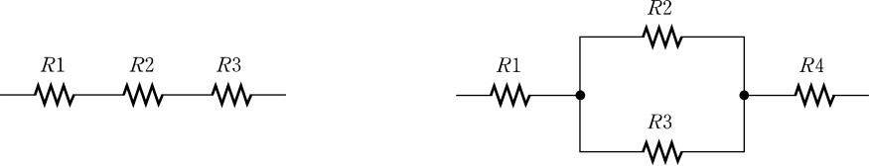
3주차 실험
주어진 가변 저항을 확인하고 손잡이를 좌우로 돌려 적당한 중간에 위치시킨다. 그 후 손잡이를 조절하며 최대 저항값 (a – c)과 다른 저항값 (a – b and b – c)을 찾아 측정하고 표에 기록하라.
아래의 회로를 구성하고 계산한 저항값과 측정한 저항값과의 차이를 확인하라.
저항값은 자유롭게 선택

Slide 5
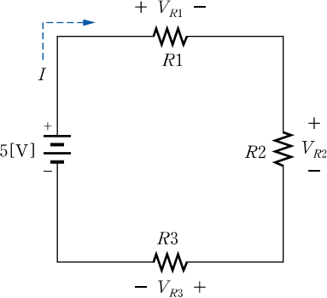
3주차 실험
IV. 아래의 회로를 구성하고 각각의 저항에 걸린 전압 및 전류를 측정하고 계산한 값과
비교하라. 저항값은 자유롭게 선택하라.

Slide 6
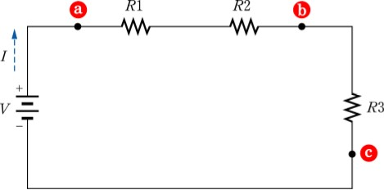
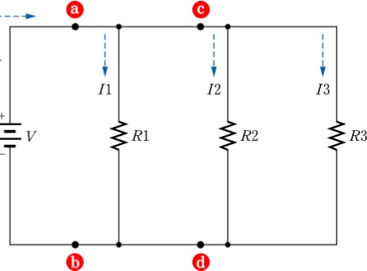
4주차 실험준비
저항의 직렬연결과 병렬연결에 대해서 조사하고 설명하시오.
저항을 직렬로 연결하면 전체 저항값이 증가하고, 병렬로 연결하면 작아지는 이유를 설명하시오.
아래의 회로를 구성하고 각 저항의 전압과 전류에 대해서 시뮬레이션하고 파형과 함께 이유에 대해서 간단히 설명하시오.

